Slide 1
數學差異化教學
分 享 者：臺中市溪南國中 張廷吉老師
資料來源：國立清華大學數理教育所林勇吉教授
國立臺中教育大學資測所施淑娟教授

Slide 2
老師教學有味道
學生學習有感覺
1
差異化教學
2
因材網模式
3
導學案分享
4
公開課共備

Slide 3
1
差異化教學

Slide 4
假設你是一位游泳教練 你有下列四種學生，你該如何訓練他們：
差異化教學
A. 完全不會游，怕水 B. 會游一點蛙式，不會換氣 C. 蛙式會游會換氣但姿勢不標準，自由式一點點，不會換氣 D. 蛙式、自由式、仰式都不錯，但是打水和划手細部動作不夠流暢
Notes:
依據不同的能力練不一樣的項目
學長教學弟

Slide 5
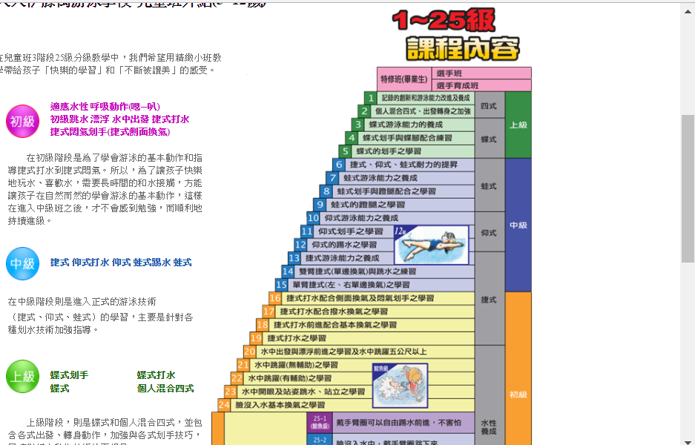
游泳分級 http://www.rriss.com.tw/course/category/2
差異化教學

Slide 6
差異化教學的意義
差異化教學
差異化教學是指教師依據學生個別差異及學習需求、興趣與傾向，彈性調整教學目標層次、類型、教學內容、進度和評量方式，以適應學習者的需要，提升學習效果和引導適性發展之歷程，此觀念應與孔子所提昌的「因材施教」理念相通。
國民中小學補救教學諮詢輔導系統縣市運作機制建置與實務推動計畫

Slide 7
差異化教學 VS. 個別化教學
差異化教學
差異化教學與個別化教學雖都重視學生個別差異和需求。
差異化教學在班級教學過程中可視學生實際需求彈性教學內容教學進度和評量方式。
個別化教學則是由學生自訂課程內容、自訂學習進度、自我學習負責，教師給予個別輔導。
差異化教學要比個別化教學涵蓋更廣且更難掌握。
國民中小學補救教學諮詢輔導系統縣市運作機制建置與實務推動計畫

Slide 8
差異化教學的理念
差異化教學
差異化教學不一定是個別化教學
⇨有時是全班，有時是小組，有時是個人的
差異化教學不是混沌失序的
⇨教師需同時管理數個教學活動，
協助學生發展小組學習規範。
國民中小學補救教學諮詢輔導系統縣市運作機制建置與實務推動計畫

Slide 9
教師需思考到…
差異化教學
差異化教學的目的不是在要教師從此教學全部都得差異化，而是在於建立教師具有尊重差異的概念。
當班級學生對教學內容呈現出學習效果不一的時候，教師就應該思考「是否需要進行差異化教學？」使每一位學生的學習都能達到一定的給予的標準(非相同的分數)。
國民中小學補救教學諮詢輔導系統縣市運作機制建置與實務推動計畫

Slide 10
差異化教學的理論基礎
差異化教學
課程須與學生學習 結合
教學策略必須配合 學生需求
評量必須是多元、 彈性和適切，且能 評估學生持續的表 現。
教學
學習風格
多元智能
評量
真實性評量

Slide 11
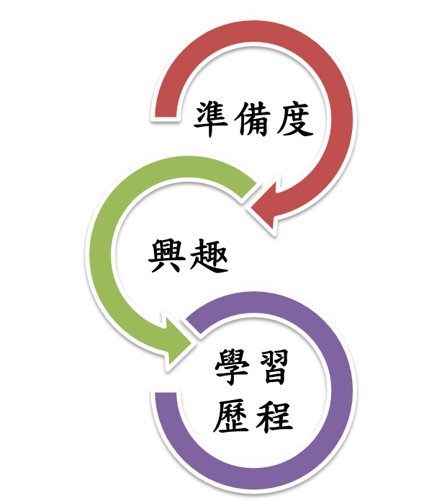
差異化教學實踐的層面
差異化教學
成果/評量
（Product）
複雜多樣
簡單明確
過程/教法
(Process)
時間差
內容/教材
(Content)
難易
多寡
路徑差
根據
並回應學生的

Slide 12
差異化教學的面向
差異化教學
目標設定
教材選用
難易
多寡
教學內容
學習環境
教學流程
教學策略
時間差
路徑差
評量標準
評量方式
複雜度
結構性
教學成效 學習成果
Tomllinson, C. & Strickland, C. (2005). Differentiation in Practice: A Resource Guide for Different Curriculum, Grade 9-12.

Slide 13
差異化主要策略
差異化教學
策略1(教材)-修改題目與範圍：
⇨題目的多寡與難度(數字)、刪減題目
策略2(教法)-個別教學：
⇨集中火力在差的、影帶自學
策略3(教法)-小組學習：
⇨分組，會的帶不會的

Slide 14
策略-修改題目與範圍： 題目的多寡與難度(數字)、刪減題目
差異化教學

Slide 15
差異化教學的策略-教法
差異化教學
同一目標，難易不同
同一活動，任務不同
同一任務，份量不同
同一指令，範圍不同
同一指令，鷹架不同
http://www.magiclass.net/differentiated-instruction-strategies-and-examples-of-math-teaching/

Slide 16
同一目標，難易不同
差異化教學
目標：「化簡根式」
題目難度不同
A：化簡$\sqrt{180}$ B：化簡$\sqrt{40}$ C：化簡$\sqrt{12}$

Slide 17
同一活動，任務不同
差異化教學
這是指在同一個活動中，依據不同程度，給予不同任務。
三人二次來配方
A：使用配方法
B：寫出頂點座標
C：判斷開口方向

Slide 18
同一任務，分量不同
差異化教學
份量不同
10題作業，1～5題基礎，6～8變化，9～10挑戰。
A：全寫。 B：1～5全寫，6～8挑兩題寫，9～10挑一題寫。 C：1～5全寫，6～8挑一題寫。

Slide 19
同一指令，範圍不同
差異化教學
比較大小：$\sqrt{\frac{5}{3}}$、$\frac{\sqrt{5}}{3}$、$\frac{5}{\sqrt{3}}$、$\frac{5}{3}$
A：由小排到大。 B：最大數為何？最小數為何？ C：最大數為何？

Slide 20
同一指令，鷹架不同
差異化教學
如同字面所述，給予適當的鷹架。
目標：「化簡根式」
A： $\sqrt{180}$=？ B： $\sqrt{180}$=$\sqrt{2^{2}×3^{2}×5}$=？ C： $\sqrt{180}$=$\sqrt{2^{2}×3^{2}×5}$=$\sqrt{2^{2}}×\sqrt{3^{2}}×\sqrt{5}$=？

Slide 21
差異化教學

Slide 22
差異化教學的準備程序
差異化教學
瞭解學生 (前測)
分析重要教學概念 (教科書分析)
決定教學策略
設計教學內容

Slide 23
分析重要教學概念 (教科書分析)
差異化教學
課綱
教科書
學習扶助基本學習內容
教師手冊
期刊論文

Slide 24
差異化教學中，不要忘記
差異化教學
隨時評量(瞭解)你的學生

Slide 25
最基本差異化教學策略： 流暢的分組合作學習
差異化教學

Slide 26
2
因材網模式

Slide 27
因材網模式
因材網結合各種教學模式
學習扶助
翻轉教學
自主學習
ICT
教學
漸進式探究 教學
因材網
知識結構學習系統
智慧適性診斷系統
單元診斷
跨年級診斷
人工智慧＋學習行為分析

Slide 28
ICT教學(臺南市東○國小)
因材網模式
四+⼀節課
教師透過影片及遊戲認識分數。
教師以遊戲帶入分數表現方式並透過影片來教學。
教師以實物和影片引導分數大小，並以遊戲來熟悉。
教師以遊戲來引導分數加減，並以影片做歸納和練習，最後用習作來練習。
學生完成後測診斷測驗。
⼀節課
教師選定測驗與教學主題，並從旁協助學生操作平臺。
學生進入平臺完成前測診斷測驗。

Slide 29
ICT教學(臺南市東○國小)
因材網模式
第⼀節課
學先完成診斷測驗(前測)。
教師從旁協助學生操作並觀看學生診斷報告，了解學習狀況後設計教學策略及調整課程。
第二節課
教師透過實物和影片對照進行策略引導討論。
教師拋出遊戲，引導學生認識分數。
學生共同進行概念節點練習題討論。
教師設計練習題，讓學生實作及討論。
29

Slide 30
ICT教學(臺南市東○國小)
因材網模式
第三節課
教師複習分數概念。
教師設計遊戲，讓學⽣學會分數表現的方式。
學生共同觀看節點影片並且討論練習題。
第四節課
教師透過實物和節點影片對照進行引導討論。
教師設計遊戲，學生討論搶答。
學生共同討論節點影片的練習題。
30

Slide 31
因材網模式
ICT教學(臺南市東○國小)
第五節課
教師設計遊戲，讓學生發現分數如何加減。
學生共同觀看節點影片並且討論練習題。
學生進行習作解答，經教師批改後，若有錯誤則討論修正。
第六節課
學生完成診斷測驗(後測)。
教師從旁協助學生操作，並觀看學生的個人學習診斷報告，了解掌握學生個別的學習狀況，進而調整教學策略和課程設計為下一次的學習或是補救做規劃。
31

Slide 32
單元式診斷學習扶助(新○國小)
因材網模式
⼀或⼆節課
學生依據診斷報告書(再次登入需點選「個⼈資訊」)，針對自己的單元學習弱點，從知識結構圖基礎的概念開始觀看影片學習、完成影片檢核點問題及概念節點練習題，補強學習弱點。
教師從旁協助學生操作平臺，並觀看學生的個⼈學習診斷報告，了解掌握學生個別的學習狀況。
教師指派後測任務並請學生完成，了解單元學習扶助及學習狀況。
⼀節課
1.教師指派單元前測測驗， 並從旁協助學生操作平臺。 2.學生進入平臺執行「我的任務」，完成前測診斷測 驗。

Slide 33
學生診斷報告
因材網模式
教學影片
點選連結可至知識結 構星空圖(學習路徑)
未精熟
動態評量
錯誤題目解說
已精熟
灰底顯示的 圖案，表示 此節點無此 線上教材。
練習題
35

Slide 34
縱貫式診斷學習扶助(大○國小)
因材網模式
⼀節課
三節課
課前
教師於課前於因材網建立任務指派，決定要向下追溯幾個學期。
第一節課
1.教師指派縱貫式前測測驗（若題⽬較多，建議勾選適性），並從旁協助學生操作平臺。
2.學生進入平臺完成診斷 測驗。
針對該單元概念向下延伸診斷追溯到該學生學習弱點的源頭，並提供學習路徑建議。
學生針對建議的學習路徑，由學習困難發生點開始觀看影片學習。
教師行間巡視從旁協助學生操作平臺，並觀看學生的個⼈學習診斷報告，了解掌握學生個別的學習狀況。
教師指派後測任務並請學生完成，了解縱貫學習扶助及學習狀況。
37

Slide 35
學生跨年級診斷報告
因材網模式
教學影片
練習題
點選連結可至知識結 構星空圖(會呈現本次 測驗學習路徑)
未精熟
錯誤題目解說
已精熟
灰底顯示的圖案，表示此節點無此線上教材
。

Slide 36
結合因材網的漸進式探究學習模式
因材網模式
結合因材網影片及測驗功能
課前
連結先備知 識與技能
結合因材網觀 看影片；測驗
課中
課中/課後
「探究環」
數學探究活動 四階段
布置探究主題；小組合作教學策略
概念統整
迷思 概念
概念鞏固
補救
課前/課中
課前/課中
迷思概念澄清 或
學⽣自發的延伸問題
或
⽣活情境中的問題解決(STEM)
課中(延伸活動)
探究活動
課中/課後
概念統整
概念鞏固
問題解決 活動
教師

Slide 37
結合因材網的數學漸進式探究學習
因材網模式
課前
⼆節課 ⼀節課
讓學生觀看先備概念的教學影片與完成練習題，喚醒先備知識。
教師根據學生的診斷報告指導學生並澄清迷思概念，複習先備核心概念。
教師利用生活情境問題引起動機，並點選先備知識診斷測驗未精熟的學生說說看自己的經驗。
課堂中觀看影片及完成練習題，思考影片結論及教師給予關鍵提問讓學生思考。
引導四階段小組探究活動，準備與聚焦→執行推理與檢 驗→綜合和溝通→評估和延伸
透過問答，了解學生疑惑，並釐清課堂觀念。
教師指派該單元的教學影片及練習題。
教師根據學生的紀錄了解是否仍有迷思概念，進而繼續探討及澄清及鞏固核心概念。
37

Slide 38
翻轉教室(臺中市四○○國小)
因材網模式
電 腦 化 測 驗 前 測
⼀ 節 課
教師選定單元節點影片與練習題並指派給學生。
學⽣課前學習、完成概念節點練習題。
課前
電 腦 化 測 驗 後 測
⼀ 節 課
單 元 教 學 開 始
1.教師依據診斷報告書，運用系統教學影片，調整授課內容。
2.學生分組討論
學生上台發表
老師協助澄清學習疑惑與迷思概念並指派該單元後測測驗。
單 元 教 學 完 畢
課堂中
課堂時間依年級主題調整(約4至5節課)

Slide 39
傳統教學與翻轉教學之差異
因材網模式
引自http://epaper.heeact.edu.tw/archive/2013/01/01/5915.aspx

Slide 40
翻轉教室(臺中市四○○國小)
因材網模式
課前
教師先觀看影片，了解影片內容。
學⽣於課前依教師指定單元先觀看影片學習、完成影片檢核點問題及概念節點練習題。
教師依檢核點與概念節點練習題，調整授課內容與設計課堂討論題目並指派該單元任務。

Slide 41
因材網模式
翻轉教室(臺中市四○○國小)
課堂中
教師針對課前作業的影片與題目，統整並說明錯誤類型。
教師提供問題請學生討論。
學生分組討論並上台報告。
教師依據課前作業的影片練習題與分組討論結果分享解答學生的迷思與概念並指派該單元練習題。
學生完成練習題並了解單元學習狀況。

Slide 42
自主學習(田○國小)
因材網模式
自主學習乃學⽣主動學習的意願、態度、方法與能力，亦即包括主動學習意願（或動機）、主動學習態度、有效學習方法及基本學習能力（李坤崇，2001）。
自主學習的重點是學習者在學習歷程中，展現後設認知能力、學習動機和主動參與之學習行為（Zimmerman & Schunk, 2001, 2008），此能力必須透過學習加以培養。
48

Slide 43
自主學習的指導原則 (何世敏,2017)
因材網模式
因材網模式
先學後教 培養預習習慣，提升自學能力
以學定教 實施課前前測，調整導學設計
教少學多 激發小組學習，收窄教學焦點
減負增效 減省無謂教學，增強自主學習

Slide 44
自主學習的課堂組織 (何世敏,2017)
因材網模式
44

Slide 45
因材網模式
自主學習的課堂組織銜接和扣連
(何世敏,2018)
因材網練習題、學生提問、單元診斷測驗→以學定教
因材網討論區、自評、互評、擬題等→教少學多
難點錯誤
目標任務
學生自學 | 組內共學
教師導學 | 組間互學
因材網教學媒體→先學後教
課前預習
展示方式
課後延伸
評估準則
回饋點撥
總結檢討
因材網提供學生學習記錄、學習資訊及討論、答題狀況→減負增效

Slide 46
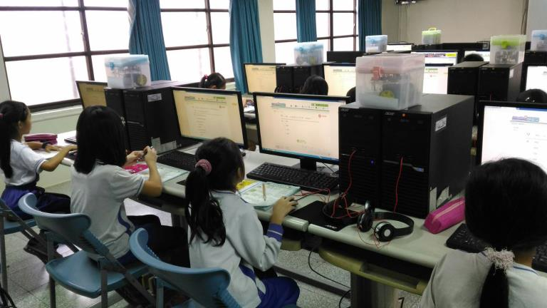
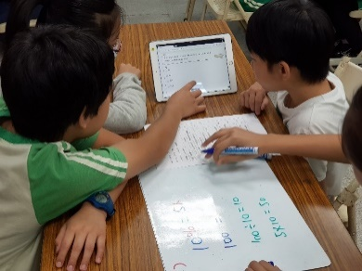
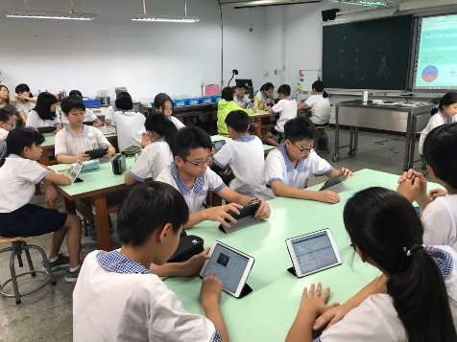
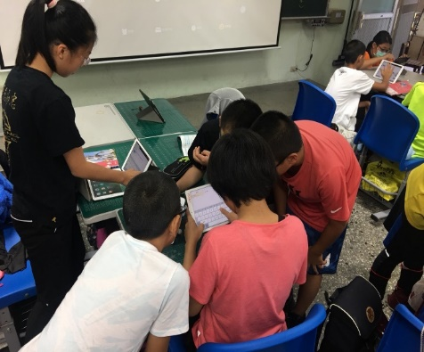
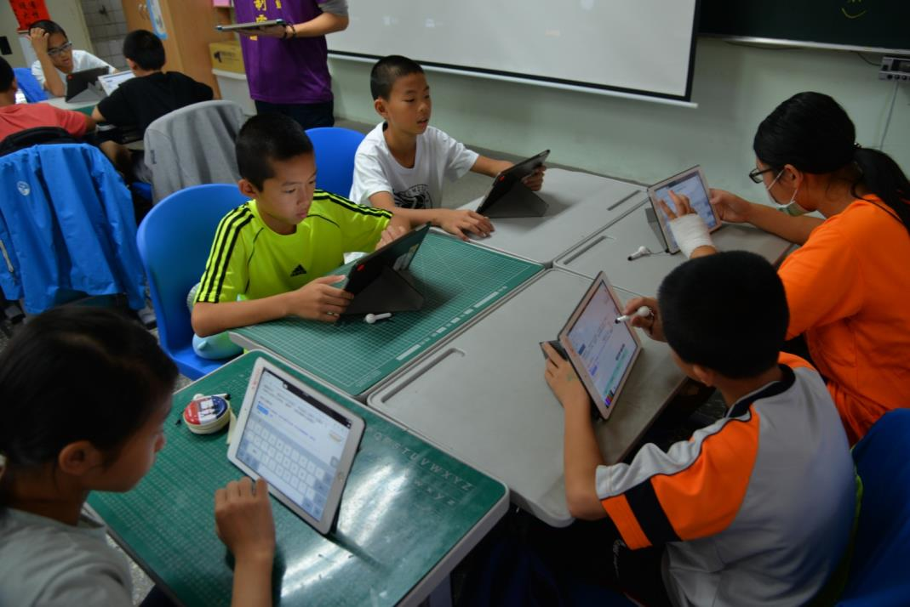
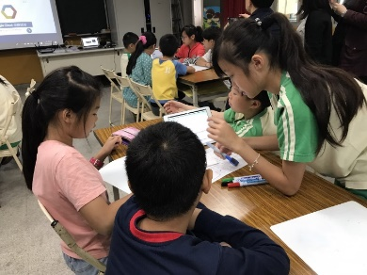
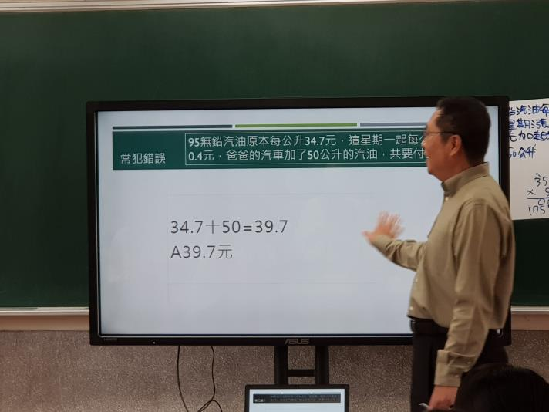
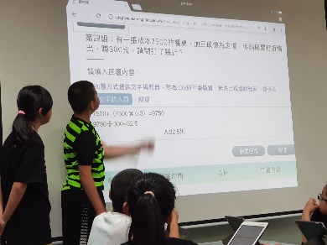
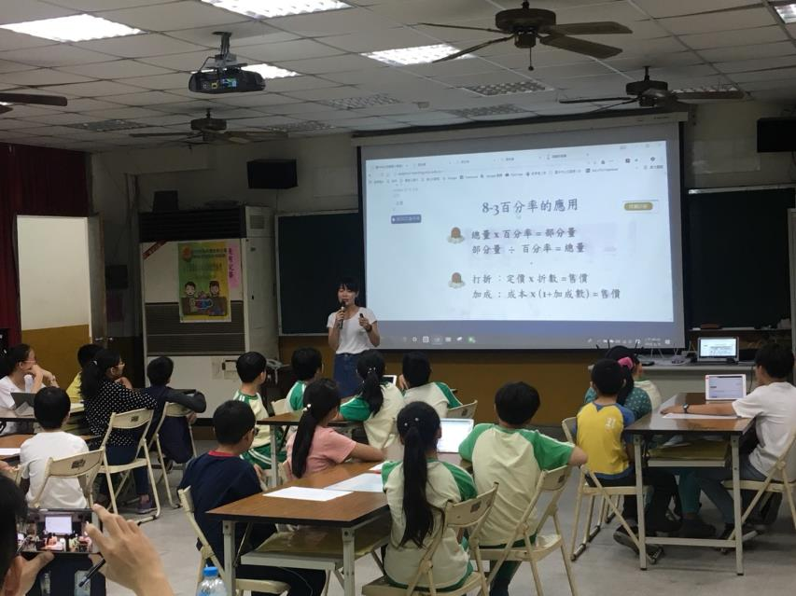
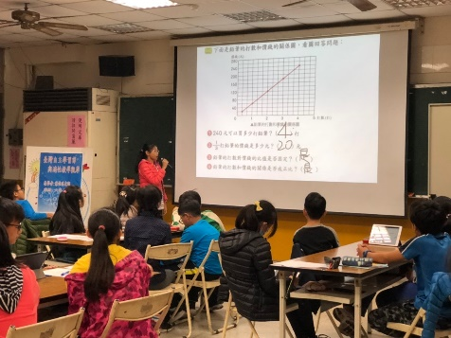
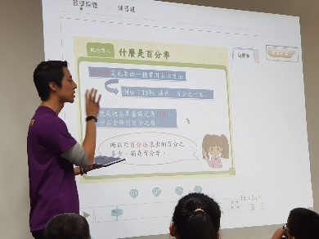
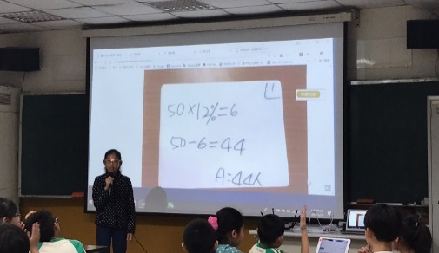
因材網模式
自主學習的課堂組織銜接和扣連
(何世敏,2018)
學生於因材網上觀看影片、做練習題與回老師提問進行「自學」，發現個人的難點錯誤
學生利用因材網相關內容或老師指派作業進行「組內共學」
學生自學 | 組內共學
教師導學 | 組間互學
教師利用因材網學生學習記錄或討論區中，學生的學習難處或迷思概念進行「導學」
各小組藉由擬題並上傳因材網或利用因材網討論功能進行「組間互學」

Slide 47
自主學習的課堂運作模式(何世敏,2017)
因材網模式

Slide 48
自主學習(田○國小)
因材網模式
課前
⼀節課
教師揭示系統之練習題內容引導學生分組討論。
請各組學生上台發表討論自己組別之結果且發表其他組別討論結果，與其他同學進行質疑、提問。
教師揭示影片重點片段請學生分組討論，並參考例題濘外設計題⽬進行解答，並依解答步驟說明重點。
課前
⼀節課
教師指派學習任務，並從旁協助學生分組並進入因材網完成學習任務。
學生在系統之討論區發問問題，全班同學針對問題進行解答與討論。
教師依照診斷報告瞭解學生學習情形，並確認是否有迷思慨念。
教師協助揭示各組 討論結果之影像檔並 請各組指派一人說明 針對上⼀節課分組討 論之結果，其他組學 生可提問、質疑或修 訂。
教師針對本節點進 行迷思概念澄清與重 點總結。
教師指導學生進行 因材網動態評量。
教師指派本單元後 測評量題目請學生完 成。
學生於因 材網討論區 完成其他組 別設計之題
目。
教師檢視 學生答題情 況，並將各 組論結果上 傳且指派本單元前測評量題目請學
生完成。

Slide 49
因材網模式
自主學習(田○國小)
第⼀節課前
教師指派學習任務，並從旁協助學生分組並進入因材網完成學習任務。
學生在系統之討論區發問問題，全班同學針對問題進行解答與討論。
教師依照診斷報告瞭解學生學習情形，並確認是否有迷思慨念。
第一節課教師揭示系統之練習題內容引導學生分組討論。
請各組學生上台發表討論自己組別之結果且發表其他組別討論結果，與其他同學進行質疑、提問。
教師揭示影片重點片段請學生分組討論且參考例題另外設計題目進行解答，並依解答步驟說明重點。

Slide 50
因材網模式
自主學習(田○國小)
第二節課前
學生於因材網討論區完成其他組別設計之題目。
教師檢視學⽣答題情況，並將各組論結果上傳且指派本單元前測評量題目請學生完成。
第二節課
教師協助揭示各組討論結果之影像檔並請各組指派一人說明針對上⼀節課分組討論之結果，其他組學⽣可提問、質疑或修訂。
教師針對本節點進行迷思概念澄清與重點總結。
教師指導學生進行因材網動態評量。
教師指派本單元後測評量題目請學生完成，了解學習狀況。。

Slide 51
3
導學案分享

Slide 52
導學案分享
指數律導學案
n-IV-3理解非負整數次方的指數和指數律
中位數導學案
D-7-2-S02能知道中位數的意義及計算。
累積次數導學案
D-8-1-S02：能理解累積次數分配表與累積相對次數分配表的座標標示意義。

Slide 53
導學案分享
自主學習合作小組
互評規準評分單
第五章統計資料處理-說課簡報
自主學習
組內共學任務
第五章統計資料處理-
上課簡報
公開課

Slide 54
4
公開課共備

Slide 55
總結
交心
加分原則
給予高峰經驗
給予正增強
互動
資訊科技設備只是一種工具，教室裡最美的風景還是學生和教師的互動、學生與學生的互動。
課前的共備是差異化教學能否成功的重要關鍵

Slide 56
綜合討論
交流頻道
ㄜ…別問太難!!

Slide 57
感謝一路有您
tingchi@st.tc.edu.tw
臺中市數學輔導團張廷吉

